Slide 1
Custom project
SOLAR FLARES
ERIC EVARISTO NIEVES

Slide 2
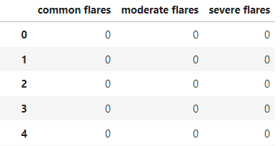
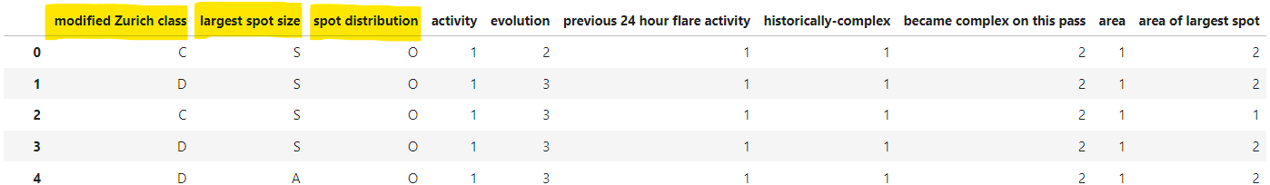
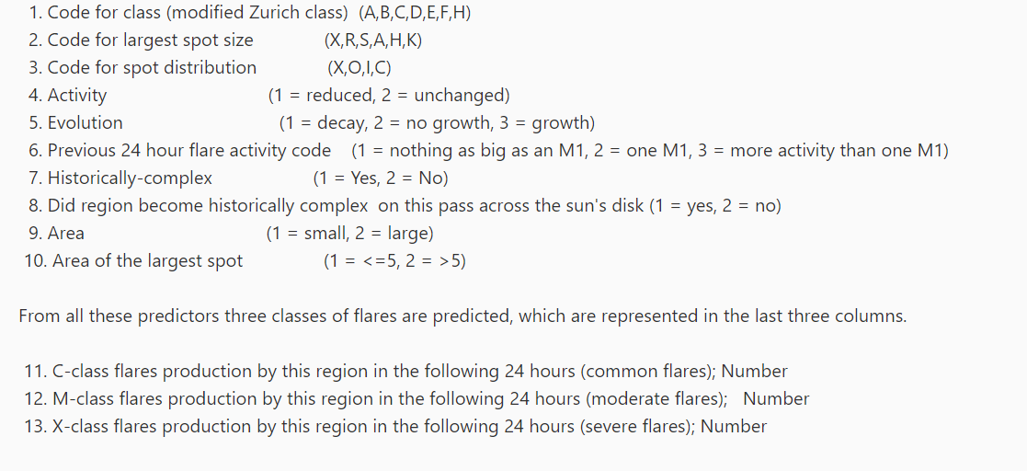
Analizar y comprender
Se realizó el análisis exploratorio de los datos correspondientes que vienen en el data set.
Tienen 3 targets diferentes los cuales son : common, moderate y severe.
Y ahí me di cuenta de que no eh realizado un ML para múltiples targets.
También contiene estas features
Donde el dataset está completo
No tiene datos faltantes que requieran
También se observo la información relevante sobre las columnas antes mencionadas.

Slide 3

Determinar
Creo que una de las preguntas más importantes o relevantes es poder saber qué tipo de llamarada mediante regresión ya que esta seria lo ideal para el tipo de pregunta que queremos resolver ya que si con el tiempo va cambiando el modelo se va ajustando tambien.

Slide 4
Identificar
Las razones por la que veo que se necesitan una estrategia de MLOps para poder resolver la pregunta que se vio en el punto anterior son:
Actualizacion de modelos: debido a que constantemente se van agregando o nueva información y con ella en ocasiones nuevos features.
Monitoreo continuo: este punto también es importante debido a que los datos pueden cambiar en cualquier instante y debido a esto pueda que la configuración que se tenia del modelo ya no puede cumplir con las métricas y esto puede desencadenar un rentreno o alertas de los parámetros.

Slide 5
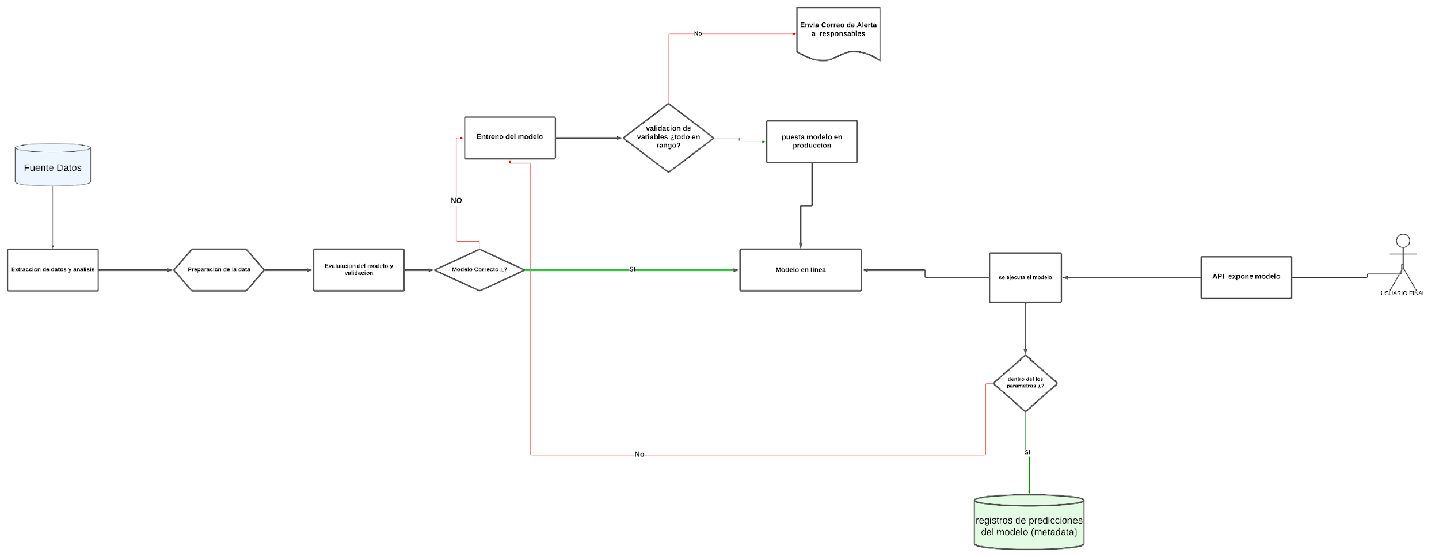
1.- Diseñar

Slide 6

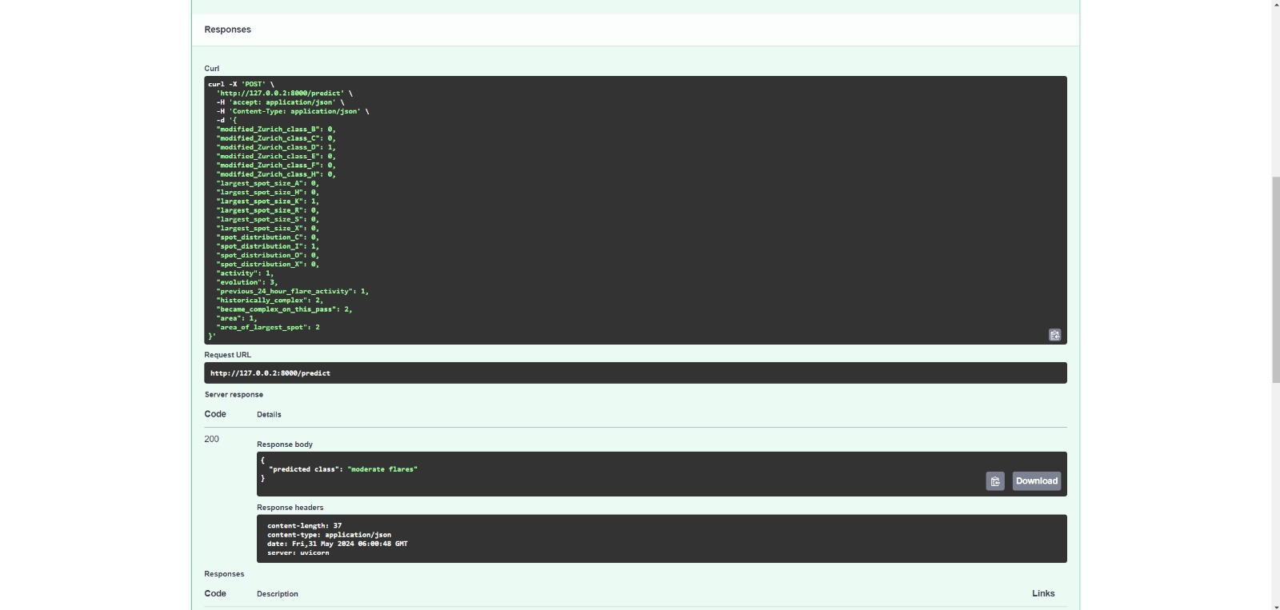
1.- Exponiendo modelo
La forma de exponer el modelo a los usuarios sería por medio de Api, que se complementan bien con algún desarrollo web por ejemplo el cual sea el encargado de poder ingresar los datos necesarios al modelo para poder hacer la predicción.
se hicieron múltiples pruebas con diferentes tipo de llamaradas y todas las acerto

Slide 7





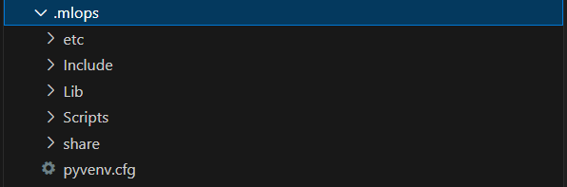
1.- Herramientas utilizadas
DVC.
Entornos de trabajo de python.
Notebooks.
Docker.
Diversas librerías de Python.

Slide 8

1.- Monitoreo
La idea para el monitoreo era hacer una base de datos para poder guardar los resultados de las variables de cuando se entrene o reentrene el modelo
También hacer una tabla adicional donde se estará guardando la información de las variables de cómo están siendo las predicciones ya del modelo en productivo.

Slide 9
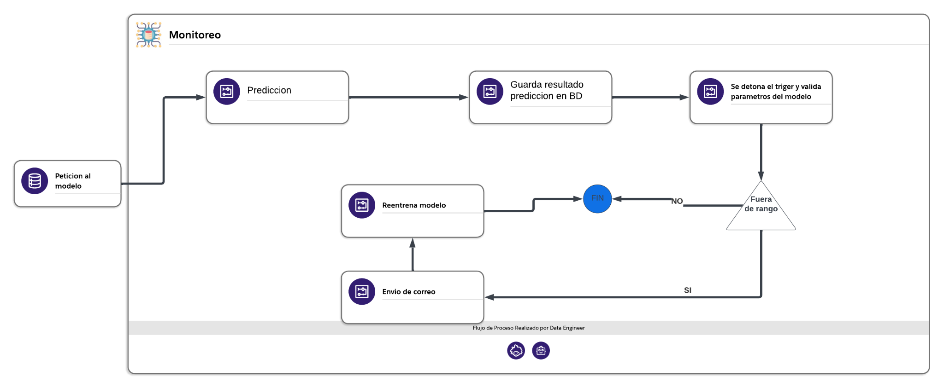
1.- Como parte del monitoreo
El modelo guardará datos de cuando se entrene el modelo y también cuando realice predicciones el cual será el mecanismo para poder detectar cuando se está saliendo de parámetros.

Slide 10
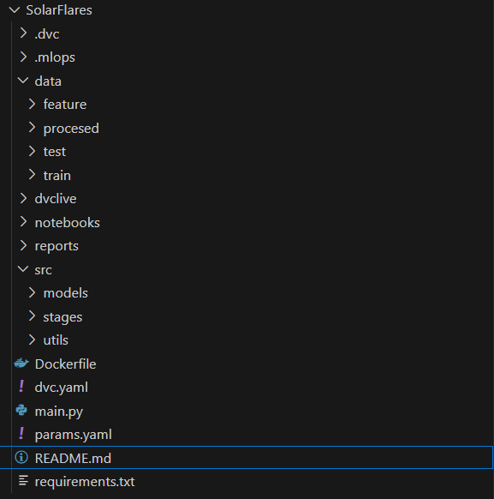
1.- Estructura
Estructura final de cómo está organizado el proyecto.
la estructura final fue el resultado de todo lo que se utilizó en el proyecto el archivo main es el api que expone la predicción del modelo.

Slide 11
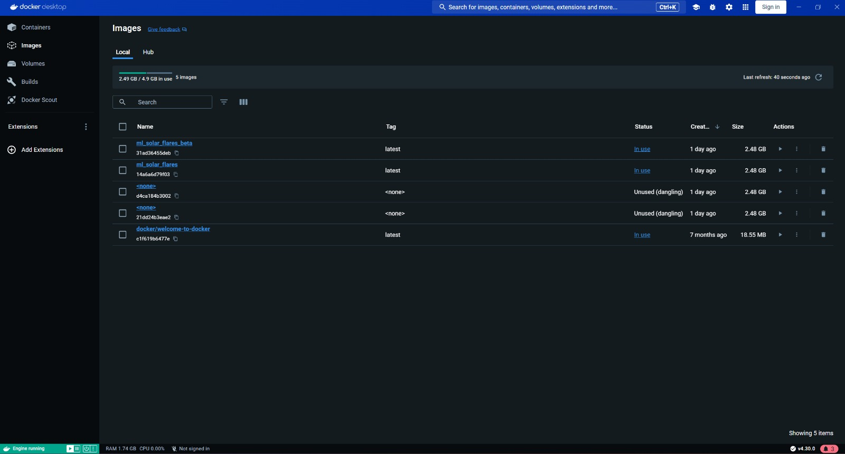
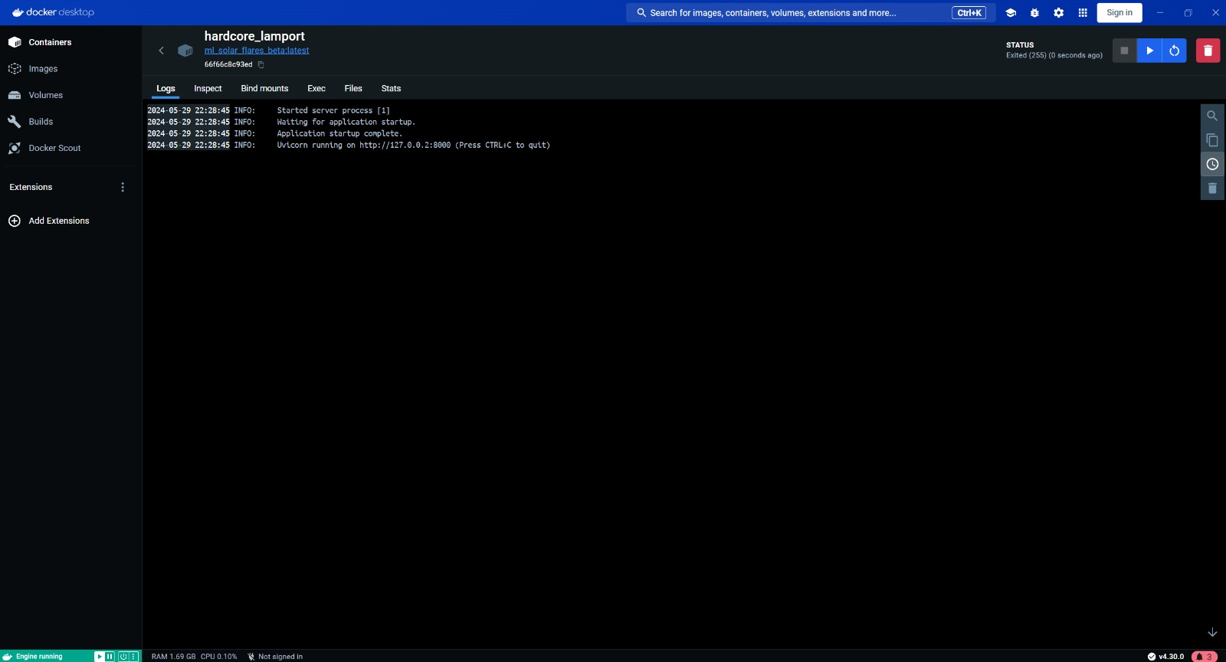
Contenerización
Para la parte de contenerización para reproducibilidad y para despliegue del modelo se utilizara docker el cual respaldó todo el proyecto y se configuró para iniciar la API, se hicieron pruebas creando una máquina virtual y instalando dockers y mover la imagen para poder replicar todo y funciono correctamente.

Slide 12

Agradecimientos
Gracias a todos los maestros por aportar su grano de arena y a wizeline por
darme la oportunidad de tomar este curso, que me motivó para moverme
de ser BI a ser un data engineer como primer paso y después un data science.
y a toda la parte administrativa que siempre estaba al pendiente de nosotros
muchas gracias

